Slide 1

LI4
Escola de Engenharia
Departamento de Informática
Mestrado integrado em Engenharia Informática
2017/2018
”GuguDadah”
Carlos Campos A74745
Diana Costa A78985
Marcos Pereira A79116
Sérgio Oliveira A77730
Vítor Castro A77870
Braga, Março de 2018

Slide 2
Introdução

Slide 3
Contextualização
necessidade de produção contínua e rápida por parte das empresas, para singrar nos mercados económicos.
Aumenta a carga horária dos trabalhadores e isto gera um problema sério para quem tem filhos torna-se difícil arranjar alguém para tomar conta dos filho
Surge a ideia de fazer um serviço ao domicilio de babysitting.
É assim criada a plataforma “GuguDadah”.

Slide 4
Caso de Estudo
Deve ser guardada informação quanto a Alunos, UCs e Docentes.
Relativamente a cada Aluno, este tem um Número mecanográfico (único), Nome e Curso.
Para cada UC deve ser armazenado um Código (da universidade, único), Nome, Ano (em que é lecionada, segundo o plano de estudos) e ECTS (valor da UC).
No que toca a cada Docente, deve ser registado o seu Número Mecanográfico (único), Nome e Escola (a que está associado).
Um aluno deve estar associado a um ou mais turnos, referentes às UCs em que está inscrito, em determinado ano. Os docentes lecionam as UCs.

Slide 5
Motivação
Deve ser possível:
dificuldade de encontrar alguém que seja responsável para tomar conta dos nossos filhos
a inexistência de um sistema que permita a requisição de serviços de babysitting online, em Portugal.
Obter a lista de alunos inscritos no curso.
Obter a lista de alunos por UC.
Obter a lista de docentes que leciona determinada cadeira.
Contagem dos pontos anteriores.
Obter lista de docentes do curso.
Obter o TOP 3 de UCs com mais alunos inscritos e respetivos docentes.

Slide 6
Objetivos
Vai ser estabelecido o perfil de admin, para o Diretor de Curso, que vai ter acesso a toda a informação e operações sobre a base de dados. Poderá inserir Docentes e UCs, dando a sua informação e fazendo as associações estabelecidas na descrição.
Vai também ser estabelecido o perfil de aluno que apenas vai poder consultar informações referentes a turnos e UCs, não podendo fazer alterações à base de dados. Já os docentes poderão aceder a toda a informação, mas apenas manipular a correspondente aos turnos.

Slide 7
Justificação do Sistema
O aluno é um dos principais pontos de interesse do sistema sendo que, a partir do momento em que se regista, fica identificado pelo seu número mecanográfico. Ele é associado a diversos turnos (um ou mais por cadeira), de acordo com o resultado providenciado pela plataforma SWAP, após seleção de cadeiras.
As cadeiras são lecionadas por um ou mais docentes, que também podem lecionar uma ou mais cadeiras.
Estes docentes podem estar associados a apenas uma escola.
Mais tarde podem acontecer trocas de turno relativamente a determinado aluno.

Slide 8
Estabelecimento da Entidade do Projeto

Slide 9
Identificação dos Recursos Necessários
alocação de um engenheiro de software e quatro programadores
Uso dos dos computadores disponibilizados pela software house
As cadeiras são lecionadas por um ou mais docentes, que também podem lecionar uma ou mais cadeiras.
Estes docentes podem estar associados a apenas uma escola.
Mais tarde podem acontecer trocas de turno relativamente a determinado aluno.

Slide 10
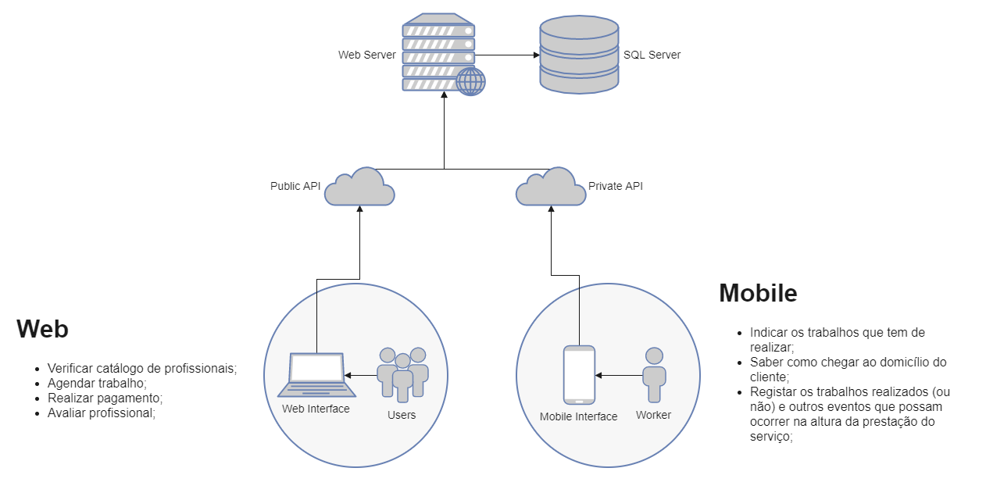
Maquete do Sistema

Slide 11
Medidas de Sucesso

Slide 12
Plano de Desenvolvimento

Slide 13
LI4
Escola de Engenharia
Departamento de Informática
Mestrado integrado em Engenharia Informática
2017/2018
”GuguDadah”
Carlos Campos A74745
Diana Costa A78985
Marcos Pereira A79116
Sérgio Oliveira A77730
Vítor Castro A77870
Braga, Março de 2018

